Slide 1
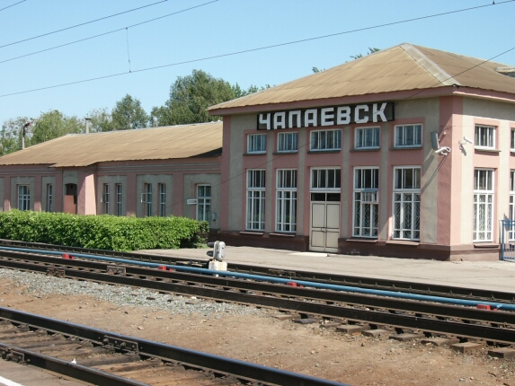
С сего начинается Родина…
Notes:
С чего начинается Родина ..

Slide 2
В червленом поле серебряная
гренада с одним золотым
пламенем о четырех языках,
обвитая в пояс справа и слева
березовой ветвью.

Slide 3
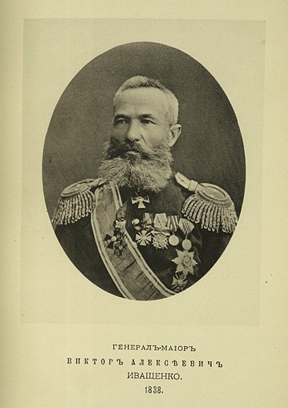
Обоснование символики:
Город Чапаевск разрастался из поселка Иващенко, по имени генерала Иващенко - строителя и первого директора военного Сергиевского завода. Завод являлся крупнейшим поставщиком оборонного арсенала страны. Каждая пятая авиабомба, каждый третий артиллерийский снаряд, весь морской боезапас для всех флотов выпускались на заводах Чапаевска во время Великой Отечественной войны 1941-1945 гг.
За годы своего существования город стал заметным промышленным оборонным центром - четыре языка пламени гренады показывают четыре крупнейших оборонных предприятия города.
Красный цвет поля символизирует мужество и самоотверженность горожан в годы Великой Отечественной войны 1941-1945 гг., справедливую борьбу за экологическую чистоту города.

Slide 4
Венок из зеленых листьев охватывающий гренаду и как бы не дающий ей взорваться, символизирует мир и экологию. Зеленый цвет - надежда изобилие, природа.
Серебро в геральдике символизирует чистоту, мудрость, благородство, совершенство.
Герб муниципального образования "город Чапаевск" языком геральдических символов гармонично отражает историю становления и развития города и основной профиль деятельности местного населения.
Утвержден решением Чапаевской городской Думы (№72) от 7 августа 2001 года.

Slide 5
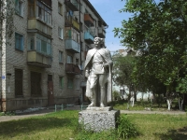
История
Городской округ Чапаевск расположен в поймах рек Чапаевки и Волги, занимает выгодное географическое положение, находясь почти в центре Самарской области, на расстоянии около 40 км от г.Самары и менее 100 км – от крупнейшего в Поволжье международного аэропорта «Самара».
В его черту входит бывший поселок Иващенково, а также бывшие села – Титовка, Губашево, Большое Томылово и построенные после 1917 года пригородные поселки – Нагорный и Садово-Дачный.

Slide 6
История города Чапаевска началась в 1909 г. со строительства Самарского Сергиевского порохового завода (в настоящее время ОАО «Полимер» и ФГУП «Металлист» в Самарском уезде между селами Титовка и Губашево вдоль железной дороги. 15 сентября 1911 года была открыта первая очередь завода. Одновременно на Самаро-Златоустовской железной дороге был открыт разъезд, названный по имени руководителя строительных работ полковника Иващенкова – Иващенково. 15 сентября 1911 года считается датой основания поселка.

Slide 7
В 1911 г. началось строительство частного химического завода «Ушаков и товарищество» (в настоящее время ОАО «Средне-Волжский завод химикатов»).
23 августа 1927 г. рабочему поселку Иващенково был присвоен статус «город» и поселок был переименован в город Троцк. В год 10-й годовщины гибели В.И.Чапаева Постановлением Президиума ЦИК СССР от 7 февраля 1929 года город в очередной раз был переименован в Чапаевск, который был центром Чапаевского района. В 1934 г. город переведен в категорию городов районного подчинения, а в 1939 г. - областного подчинения.
В период индустриализации и первых пятилеток в городе были построены новые промышленные предприятия, развернулось жилищное и культурное строительство, в несколько раз возросло население.

Slide 8
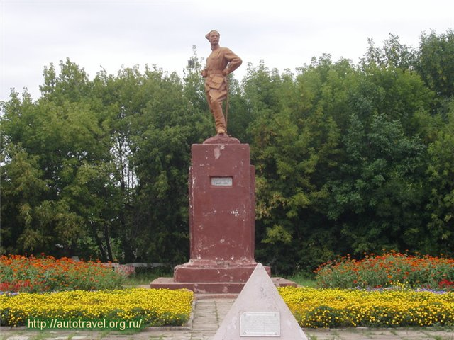

Slide 9
ПАМЯТНИК ЧАПАЕВУ
(Л. Спасов)
Давно прошедшие события и дни
Бывает, вещь забытая подскажет, и они
Вдруг высветятся ярко, и печаль
Нам сердце так сожмёт, нам прошлое так жаль.
В земле весной нашёл монету я.
Теперь лесничество Чапаевское здесь друзья,
А раньше школа говорят, существовала,
А до неё? Людей уж тех не стало.
Монета сохранилась, на ней я смог прочесть:
Словацкая, что крона и год рожденья есть.

Slide 10
Попала в дни лихие к нам, в гражданскую войну
Чехословацкий корпус терзал нашу страну.
Иващенково начдив Чапаев тогда освобождал,
Его народ восторженно, все как один, встречал.
И именем героя был назван город наш,
Его скульптуру видят у площади сейчас.
И 25-й прославленный комдив
На постаменте встал и, взгляд не опустив,
На город смотрит, как бы говоря:
«Прорвёмся Россияне, ведь гибли мы не зря».

Slide 11
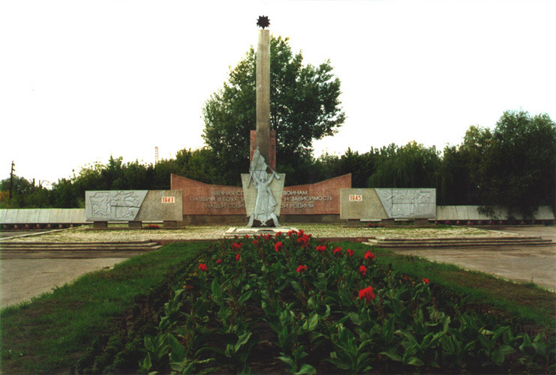

Slide 12
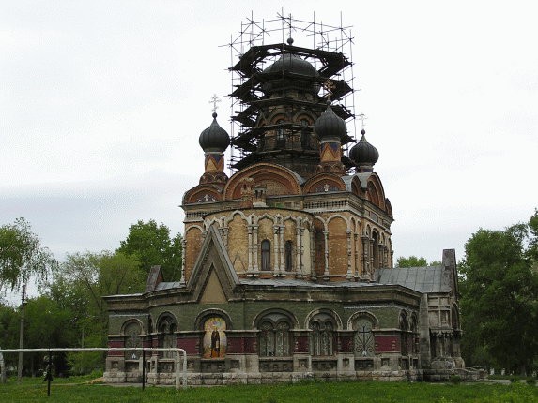

Slide 13
Храм Сергия Радонежского
В 1914 году Д.А. Вернер покинул пост городского архитектора Самары. Думаю, не обошлось без антинемецких настроений, связанных с Первой мировой войной. После ухода призвали Вернера на военную службу или это явилось причиной его ухода я не знаю, но уже с 1 марта 1915 года Дмитрий Александрович работает на станции Иващенково (ныне город Чапаевск), на строительстве Сергиевского Самарского завода взрывчатых веществ.

Slide 14
Возможно Вернер начал работу на заводе еще в 1914, поскольку в этом году им была спроектирована церковь Преподобного Сергия Радонежского. Вопреки утверждению В.Г. Каркарьяна, утверждающего, что это первый опыт зодсего в проектировании культового сооружения, нужно отметить, Вернер уже имел опыт строительства церкви. В частности, в 1902 году им была спроектирована и построена церковь приюта О.В. Кутайсовой в Нижнем Новгороде. К сожалению, эта постройка не сохранилась.

Slide 15
В.Г. Каркарьян в книге "Модерн в архитектуре Самары" называет эту постройку "лебединой песней модерна". Строительство храма завершено в 1918(!) году, несмотря на Декрет об отделении церкви от государства, принятый правительством большевиков. Это одна из немногих культовых построек, завершенных после революции.
Весной 1918 года Вернер покидает Иващенково и уходит с отступающими белогвардейцами в Омск, где продолжает свою профессиональную деятельность. Дмитрий Александрович заведовал строительством в Омской управе при Колчаке, а затем дорожно строительным подотделом отдела коммунального хозяйства Омска. В начале 20-х исполнял обязанности Омского губернского архитектора. К сожалению, дальнейшая судьба зодчего неизвестна.

Slide 16
Как ни странно, службы в церкви шли вплоть до 1926 года, когда храм был закрыт. Вскоре начался процесс разрушения. Через несколько лет была разрушена колокольня, а здание занял Дом обороны. Внутри церкви был организован тир. В годы ВОВ на месте колокольни установили зенитные пушки, а здание храма служило хранилищем снарядов для пушек и овощехранилищем.

Slide 17
В 1952 году здание было передано городскому Дому пионеров, который занимал его до начала 1990-х.
В 1930-1940-х годах дважды были замазаны цементом лики святых на фасаде храма, сбиты изразцовые орнаменты в нишах по всему периметру здания.
В 1988 году комиссия общественного контроля при президиуме совета областного отделения ВООПИК вынесла следующее заключение:
в 1995 году храм Сергия Радонежского вошел в список памятников культуры федерального значения.

Slide 18
«Здание построено по проекту и при непосредственном руководстве архитектора Д.А. Вернера. Церковь была открыта в 1918 году при незаконченном строительстве.
Внешний облик здания и его архитектурные формы свидетельствуют о большом творческом поиске и находке автора, проявившихся в удачном сочетании стиля модерн с элементами византийской архитектуры.
В оформлении фасадов применен мотив завершения окон двойными арками со свисающей «гирькой», богато применены майоликовые вставки, фризы из изразцов и цветной глазурованной керамической плитки, резные полуколонки, балясины, кокошники и т.

Slide 19
